Slide 1



Noklus årskontroll i Pridok

Slide 2
Noklus årskontroll i Pridok
Gir oversikt over behandling
Gir oversikt over risiko for senskader
Gir oversikt over sykdomsutvikling
Anbefalt i nasjonal faglig retningslinje
Egen takst for oppstart og bruk (105-førstegangsutfylling og 100- senere års utfylling).
Det opprettes et nytt «dokument» hver gang det opprettes nytt skjema av Noklus årskontroll, så man kan helt fint hente opp alle tidligere utfylte skjema.
Filminspirasjon fra legekontor på Askøy-diabetes årskontroll satt i system
https://www.youtube.com/watch?v=kySq2LGtv1Y&t=1s

Slide 3
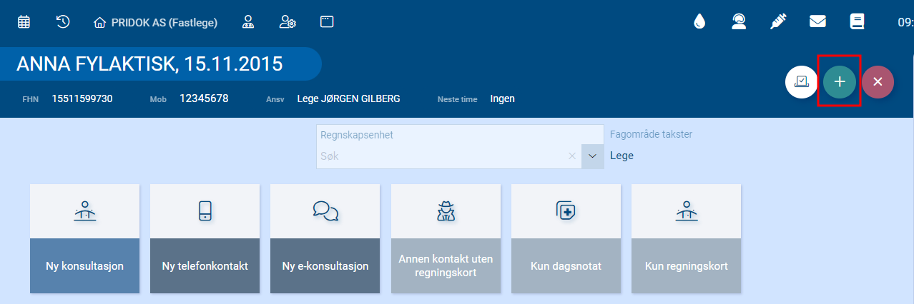
Åpning av Noklus årskontroll
Hent opp pasienten. Trykk på grønt + tegn og skjemaet åpner seg på høyre side
Notes:
Trykk på grønt+ tegn

Slide 4
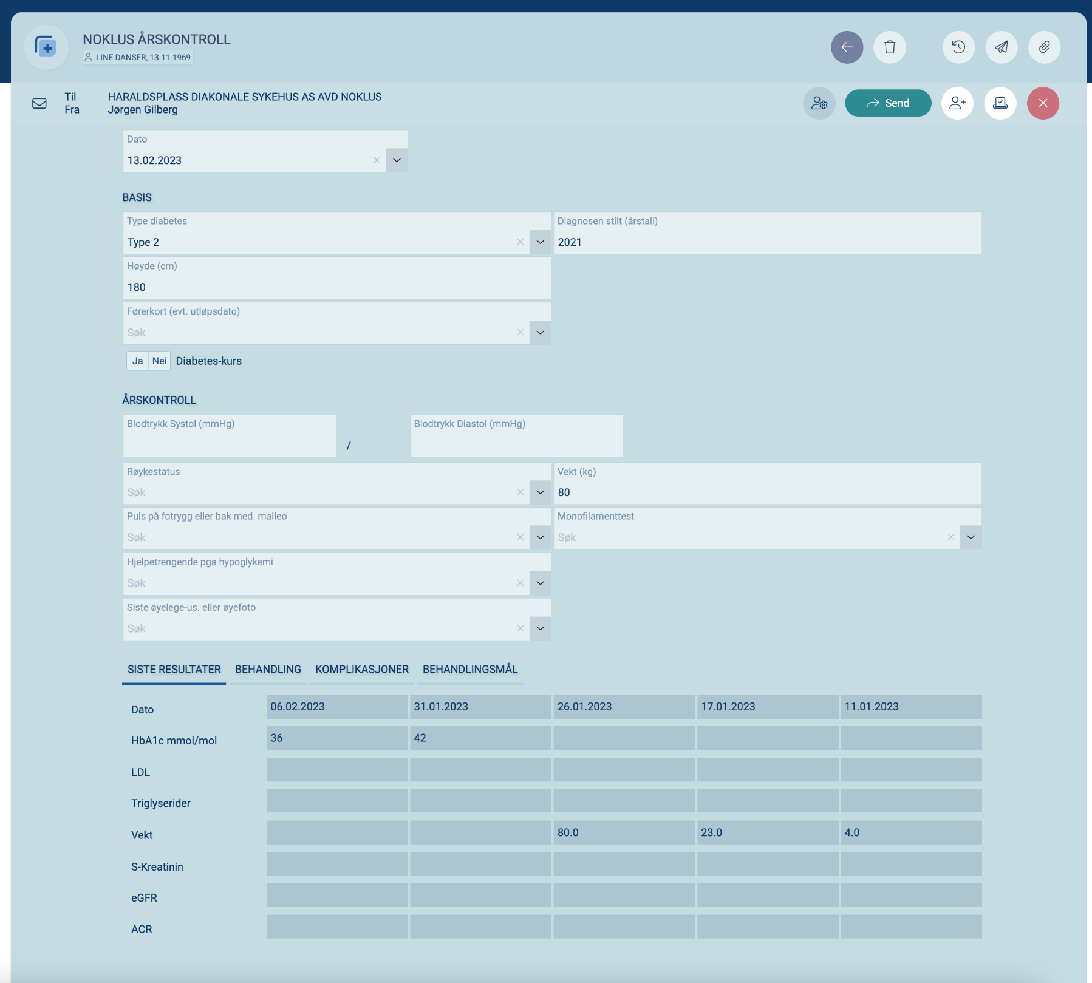
Trykk på send etter hver konsultasjon der du har endret noe i skjemaet. Tilbakemeldingsrapportene baserer seg alltid på verdiene fra det siste skjemaet som sendes inn hvert år i registeret.
Notes:
Skjemaet er delt inn i områder/soner. Basis, Årskontroll, Arv, Behandling, Komplikasjoner, Individuelle behandlingsmål og Siste resultater.

Slide 5
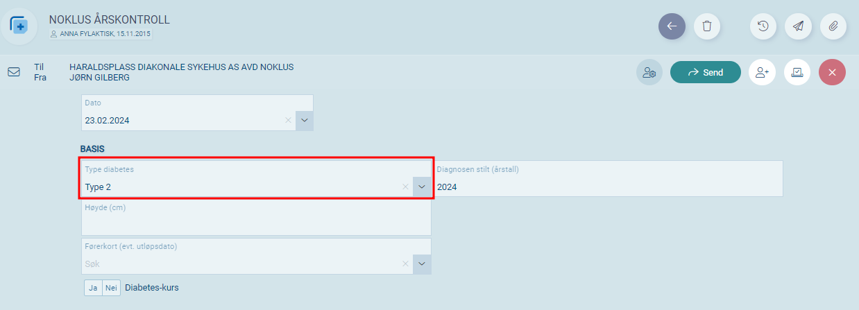
Feltet "Type diabetes" fylles ut automatisk.

Slide 6

De gjenværende feltene under «Basis» må legges inn manuelt. Opplysningene forblir uendret inntil det eventuelt gjøres en endring.

Slide 7
Opplysningene som legges inn i feltene under «Årskontroll» nullstilles 1. januar hvert år, med unntak av feltet « Røykestatus» og «Siste øyelege-us. eller øyefoto»

Slide 8
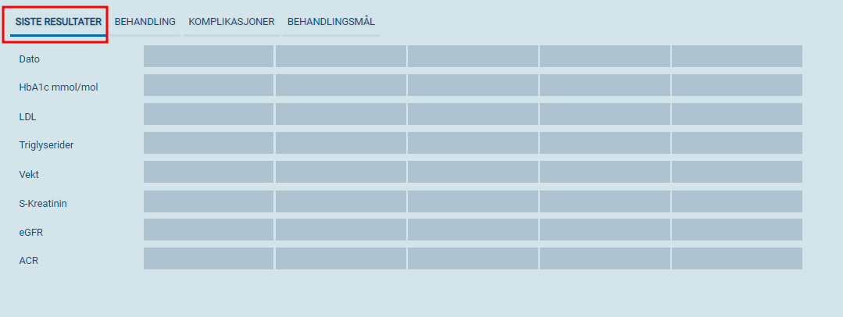
Bb
Blodprøveresultatene blir automatisk hentet fra laboratoriemodulen og vises inne i fanen « Siste resultater». Dette inkluderer også høyde og vekt dersom det er registrert i laboratoriemodulen.
Notes:
Blodprøveresultatene blir automatisk hentet fra laboratoriemodulen i Pridok og vises inne i fanen "Siste resultater". Dette inkluderer også høyde og vekt dersom det er registrert i laboratoriemodulen.

Slide 9
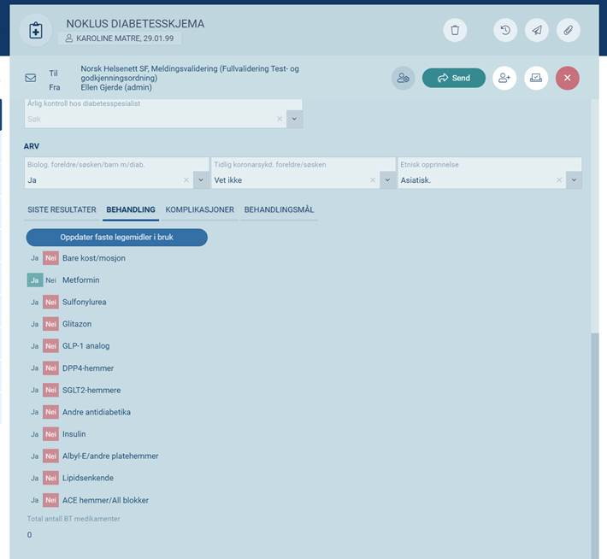
Medikamenter ligger under fanen behandling. Disse hentes automatisk ut fra journalsystemets medikamentmodul første gang skjemaet benyttes. Seinere oppdateres de ved knappen «oppdater faste legemidler i bruk».

Slide 10
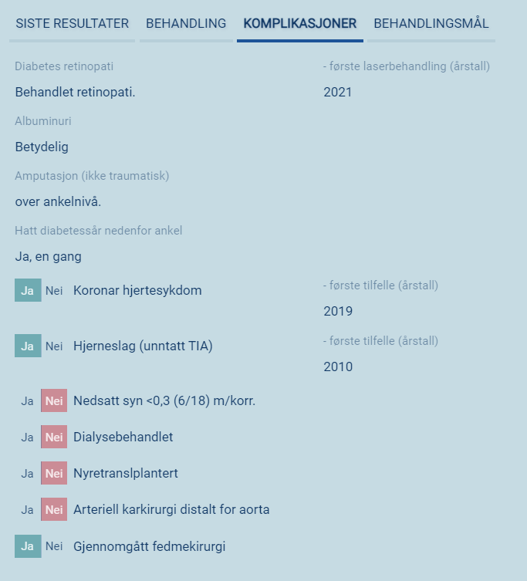
Koronar hjertesykdom og hjerneslag hentes automatisk fra journalen. De andre komplikasjonene legges inn manuelt. Komplikasjoner blir liggende i skjemaet til de endres.

Slide 11
Diabetesrapporter i Tjenesteportal for helseaktører
Norsk diabetesregister for voksne tilgjengeliggjør data fra Noklus diabetesskjema i Tjenesteportal for helseaktører https://internett-portal.helsedirektoratet.no/.
Portalen gir fastlegen:
Oversikt over kvaliteten i egen praksis
Sammenligning med andre praksiser (benchmarking)
Tidligere års rapporter samlet på ett sted (unike tilbakemeldingsrapporter)
Løsningen gir et oppdatert og helhetlig bilde av diabetesbehandlingen i egen praksis, og legger til rette for systematisk kvalitetsforbedring.

Slide 12
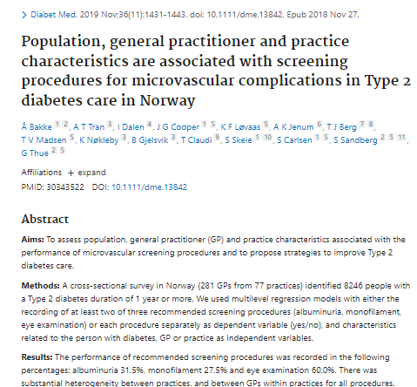
Skjema gir bedre kvalitet på diabetesomsorgen
Forskning viser at bruk av skjema gir bedre kvalitet på diabetesomsorgen. Se artikler om dette her: https://www.primary-care-diabetes.com/article/S1751-9918(20)30334-X/fulltext https://pubmed.ncbi.nlm.nih.gov/30343522/

Slide 13
Oppsummering Noklus årskontroll
Noklus årskontroll er fullintegrert i journalsystemet til Pridok
Trykk på send etter hver konsultasjon der du har endret noe i skjemaet. Du kan også sende inn skjema selv om det ikke er helt ferdig utfylt.
Få oversikt over kvalitet i egen praksis med Noklus årskontroll
Lenke til hjelpeside: https://hjelp.pridok.no/nb/articles/8989192-noklus

Slide 14
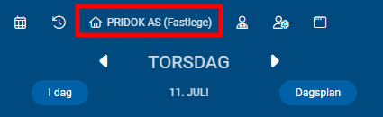
Pasientlister basert på diagnosekode
I Pridok er det mulig å hente ut pasientlister basert på diagnosekode
Dette kan være et nyttig verktøy for å få oversikt over pasientpopulasjonen
På de neste sidene finner du en veiledning for hvordan man henter ut lister
Trykk på "Min virksomhet "

Slide 15
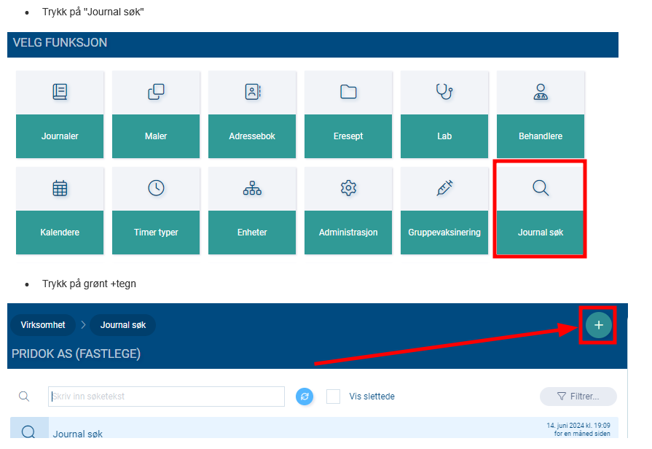

Slide 16
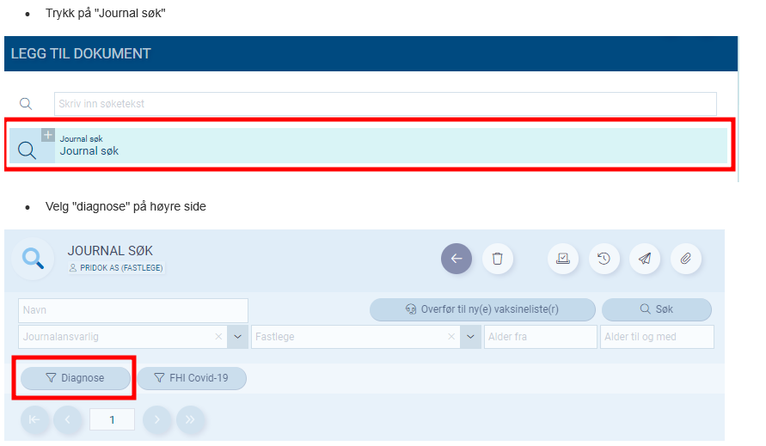

Slide 17
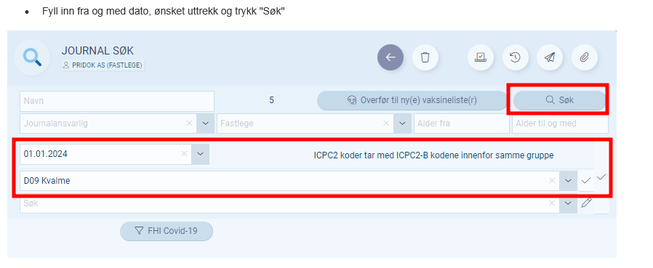

Slide 18
